Slide 1


Modelos de
Machine
Learning - IA
resumo

Slide 2
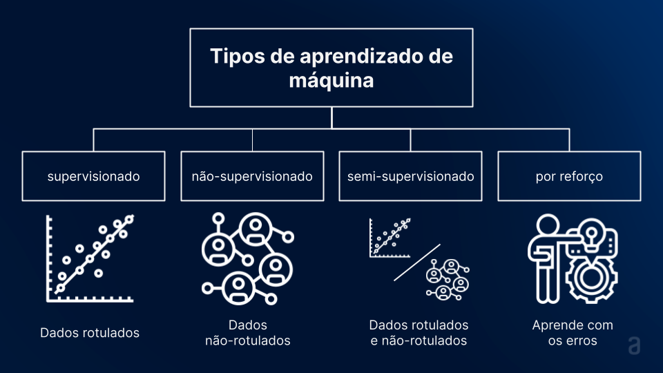
Aprendizado de máquina (Machine Learning)

Slide 3
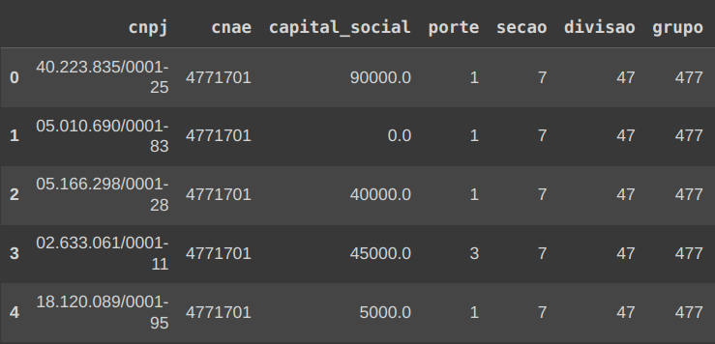

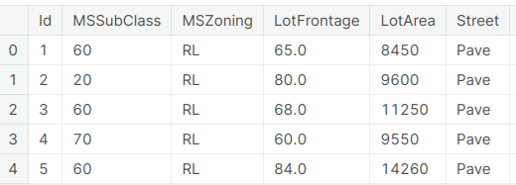

Aprendizado supervisionado
Supervisionado:
Classificação: os rótulos são classes.
Regressão: os rótulos são valores contínuos.

Slide 4
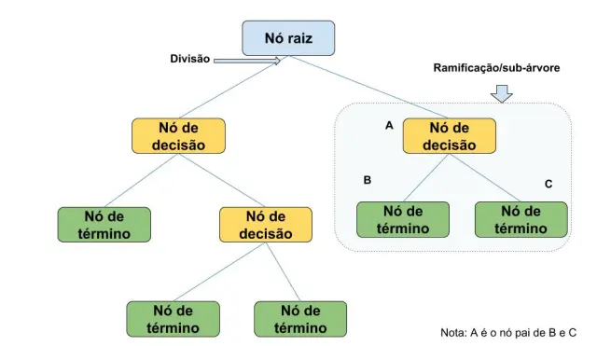
Classificação - Modelo em árvores

Slide 5
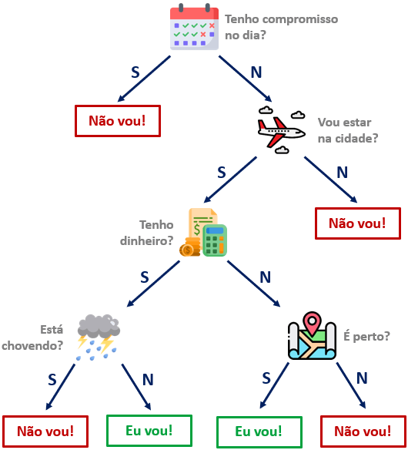
Classificação - Modelo em árvores

Slide 6
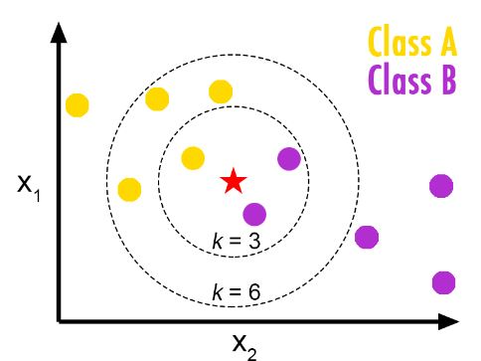
Classificação - Modelo Vizinho mais próximo KNN (K - Nearest Neighbors)

Slide 7
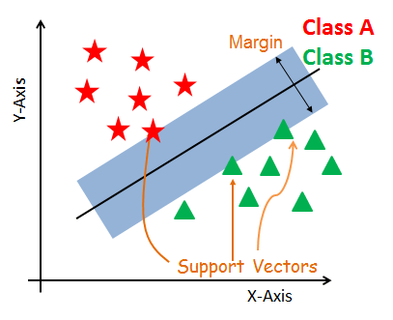
Classificação - Modelo SVM (Support Vector Machines)
Notes:
hiperplano

Slide 8
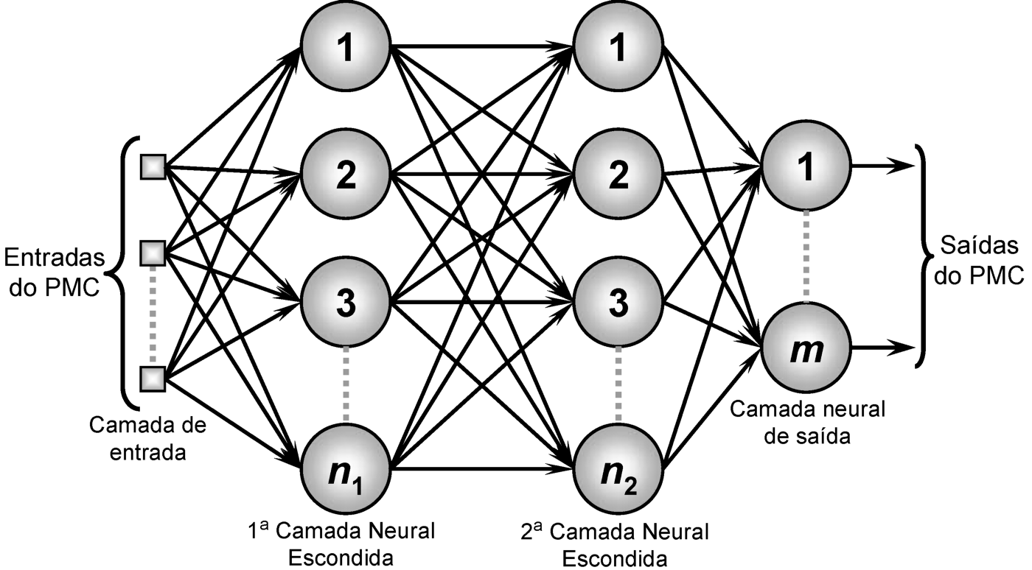
Classificação - Modelo MLP (Rede Neural Perceptron Multicamadas)
Notes:
é uma rede neural com uma ou mais camadas ocultas com um número indeterminado de neurônios. A camada oculta possui esse nome porque não é possível prever a saída desejada nas camadas intermediárias.

Slide 9
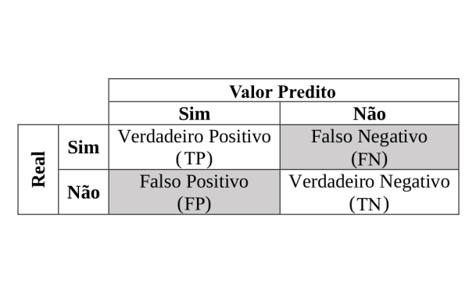
Métricas de Classificação
Matriz de confusão:
True Positive (TP)
True Negatives (TN)
False Positives (FP)
False Negatives (FN)

Slide 10
Métricas de Classificação
Acurácia: observações classificadas corretamente sobre o total de observações.
(TP + TN)/total;
Precisão: dos dados que foram apontados como positivos no modelo, quantos estavam corretos?
TP/(TP + FP);
Recall: de todos os dados que eram para ser indicados como positivos, quantos estavam corretos na previsão?
TP/(TP + FN);
F1-score: É uma média harmônica entre precisão e recall.
2.(precisão. recall)/(precisão + recall);
Especificidade: avalia a eficácia do método em detectar resultados negativos.
TN/(TN + FP).

Slide 11
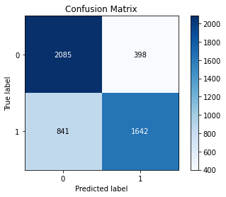
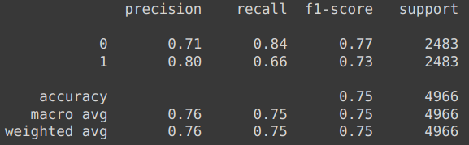
Melhor modelo encontrado até o momento: XGBoost

Slide 12
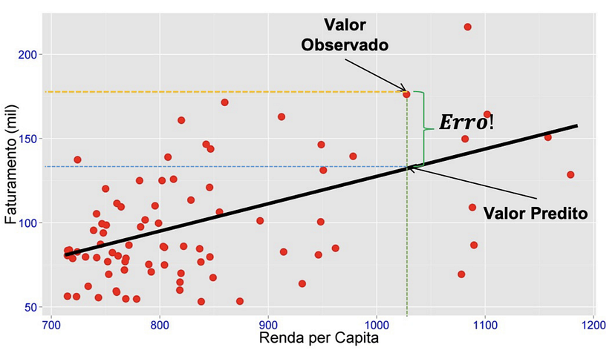
Outros tipos de aprendizado de máquina: Regressão
Aprendizado supervisionado;
O target é uma variável contínua;
Ex.: estimar o faturamento
esperado para uma filial em
um bairro, considerando a
renda per capita deste bairro.

Slide 13
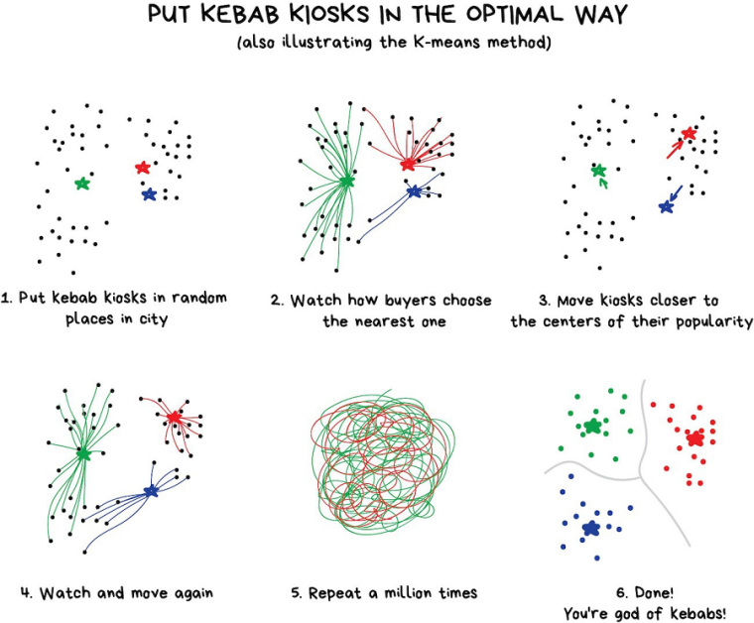
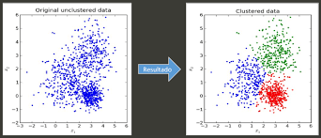
Outros tipos de aprendizado de máquina: Clusterização
Aprendizado não supervisionado;
Não existe target.

Slide 14
Obrigada!
Dúvidas?

